Slide 1
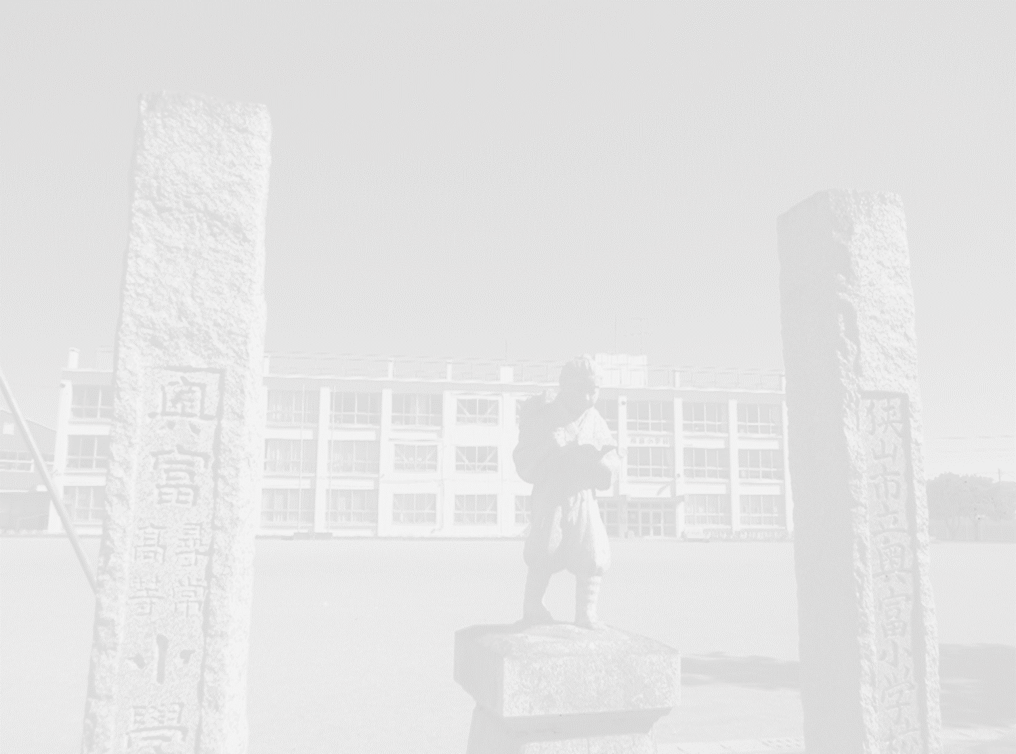

令和８年度 狭山市立奥富小学校 グランドデザイン
【目指す学校像】
家庭・地域と共に、児童が成長を実感でき、笑顔あふれる奥富小学校
【開校１５２年】
１５１年の伝統を継承しつつ、学校教育全体を精査し、持続可能な教育活動を築く
学校教育目標・目指す児童像
【基本理念】
豊かな学びで 未来を拓く 埼玉教育（埼玉県）
夢をかなえ 人をつくる 狭山の教育（狭山市））
かしこく やさしく たくましく
自ら“気づき”“考え”“判断し”“行動し”“評価する”ことができる児童
【いつでも笑顔・本気、いつでも挑戦・感謝、チーム奥富小】
学校経営方針
学校
目指す教師像
児童からの信頼・保護者、地域からの信頼・教職員の信頼を基盤とした学校づくり
（１）知・徳・体のバランスの取れた児
童の育成
（２）教育活動全体をとおした、職員相
互の協力と主体性の発揮
（３）児童・保護者の願いに応えられる
魅力ある学校づくり
（４）安心・安全な生活を送れる教育環
境づくり
（５）児童・地域・保護者とのふれあい
を大切にする
しなやかな感性と教育への情熱を持った教師
（１）児童の学習意欲を高め、児童を伸
ばせる教師
（２）児童一人一人の良さを見出し、認
め、伸ばせる教師
（３）認め合い、学び合い、助け合える
学年・学級をつくる教師
（４）同僚とともに協働し、自身を伸ば
そうとする教師
（５）緊急時に正しく対応ができる教師
（大切な命を預かる高い意識）
家庭
地域
児童
指導の重点・努力点
確かな学力の育成
ＩＣＴ教育の推進及び学習用タブレットの活用
体育的活動の活性化と体力向上の推進
積極的生徒指導の推進
特別支援教育の推進
安心・安全な学校づくり
家庭・地域との連携
教育公務員としての資質の向上

